Slide 1
Matlab 教學
多媒體實習 助教：王泓權

Slide 2
變數
區分大小寫
最長31個字
開頭為字母
不必事先宣告

Slide 3
特殊變數
ans (結果變數)
beep
pi
eps
inf (無窮大)
Nan (不是一個數，無意義)
i 或 j (複數)
realmax (最大實數)
realmin (最小實數)

Slide 4
運算子
算術運算子：＋、－、＊、／、﹨、^(次方)
關係運算子：<、<=、>、>=、==、~=
邏輯運算子：&、|、~

Slide 5
If語法
if exp
statement1;
else
statement2;
end
不必括號，要寫end，且結束不必分號

Slide 6
If語法(exp01)
if exp
statement1;
elseif exp2
statement2;
elseif exp3
statement3;
else
statement4;
end

Slide 7
for語法(exp02)
for 變數 = 初值：增量 ：終值
statement;
end
for變數 =終值：減量 ：初值
statement;
end

Slide 8
while語法(exp03)
while exp
statement;
end

Slide 9
switch語法(exp04)
switch exp
case value1
statement1;
case value2
statement2;
…
…
…
otherwise
statement_n;
end

Slide 10
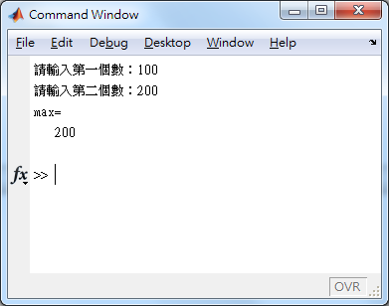
exp01
input('');
disp('');
fprintf('%d\n',A);

Slide 11
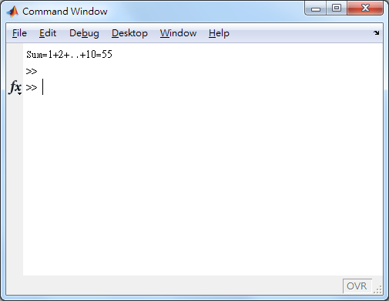
exp02

Slide 12
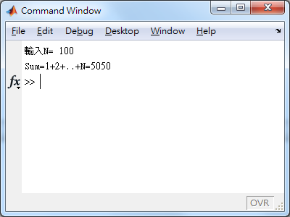
exp03

Slide 13
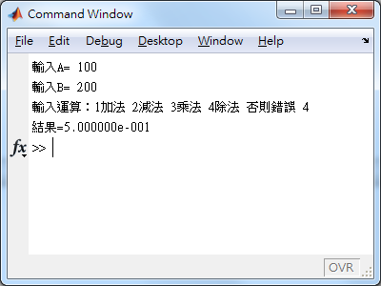
exp04

Slide 14
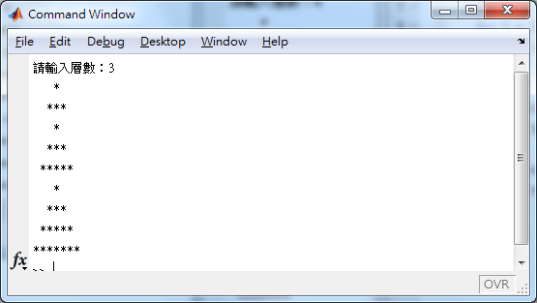
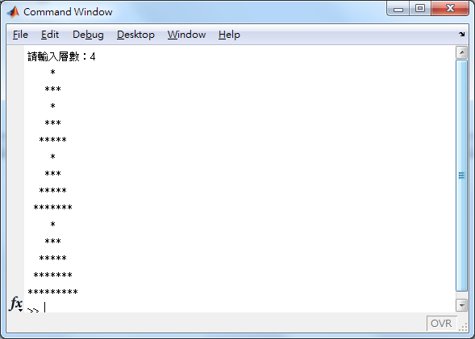
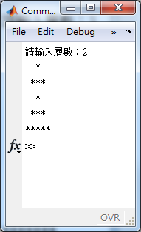
exp05

Slide 15
一維陣列 (下限為１)
x = [1 2 3 4 5 ] %列向量
x = 1 : 5
x = 1 : 2 : 9 % 1 3 5 7 9 範圍表示，注意：增量在中間
x = linspace( 1, 10, 4 ) % 1 4 7 10 ，注意：增量在後面
x = logspace( 1, 3, 3 ) % 10 100 1000
x = [1； 2； 3； 4； 5；] %行向量
x = 1:5
x = x’ % (單引號：轉置)

Slide 16
矩陣(二維陣列)
x = [1 2;3 4]
x = [1 2; 3 4; 6 7]

Slide 17
標準陣列
ones(n)
zeros(n)
ones( row, col )
zeros( row, col )
rand(n) % 0 ~ 1亂數 n*n大小
rand( row, col ) % 0 ~ 1亂數 rown*col大小
randn( row, col)
randperm(7) %產生1~7的亂數

Slide 18
陣列控制
a = [1 2 3; 4 5 6; 7 8 9]
a(3,3) = 9 %存取某元素

Slide 19
排序
x = randperm(7);
a = sort(x);
b = a( 7:-1:1 ) %反過來

Slide 20
矩陣的擴增
A=[1 2 3;4 5 6;7 8 9]
R=[10 11 12]
B=[A;R]

Slide 21
矩陣中取值
A=[1 2 3;4 5 6;7 8 9]
X=A(3,2) %X=A(row , column)
B=A(1:2,1:2)
C=A( : ,1:2) %C=A（全取 , 第一行至第二行）
D=A(2:3, : )
E=A(1:2,[1 3])

Slide 22
矩陣相關指令
flipud(a) %上下顛倒
fliplr(a) %左右顛倒
rot 90(a) %旋轉90度(逆時針)
reshape(a,m,n) %重定矩陣行列數
diag(v) %取對角線元素所形成之向量

Slide 23
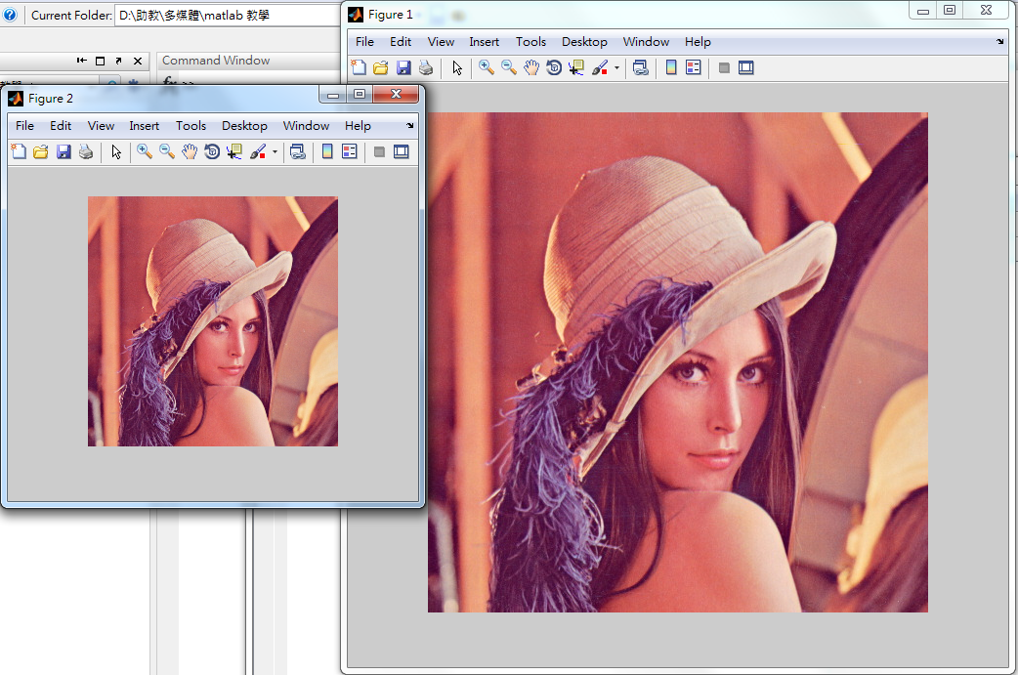
exp06
imread('');
figure;
Imshow('');

